Slide 1

GitHub Actions, Docstrings,
Python Bindings y Numba.
Introducción al Desarrollo, Testeo, Documentación y distribución de una Librería en Python
Edición 2023.2
Liliana M. Moreno Vargas y Diego Prada Gracia
Unidad de Investigación en Biología Computacional y Diseño de Fármacos
Instituto Nacional de Salud – Hospital Infantil de México Federico Gómez

Slide 2
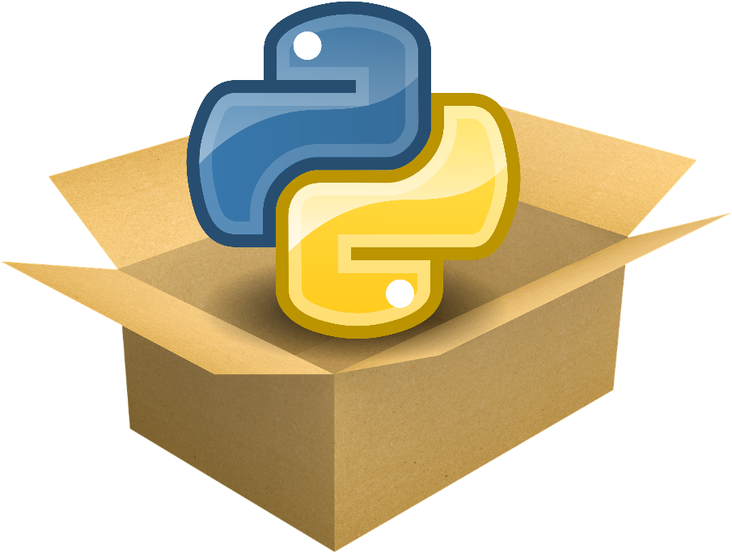
Contenidos
- Revisión del reto anterior.
- Implementación de más código y tests en la librería.
- GitHub Actions: CI.
- Docstrings.
- Python bindings.
- Numba.
Notes:
- Tres veces al año, esta es la primera edición
- Es grabado
- gratuitos y de acceso libre
- los contenidos tienen licencia creative commons

Slide 3

Retos
y
preguntas
Revisión
Notes:
- Tres veces al año, esta es la primera edición
- Es grabado
- gratuitos y de acceso libre
- los contenidos tienen licencia creative commons

Slide 4
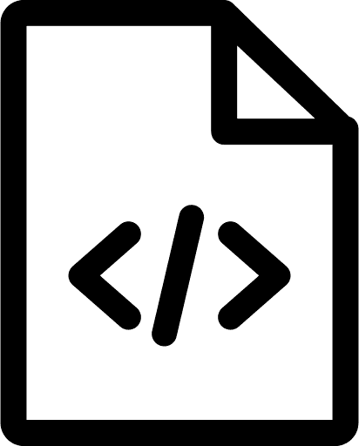
Seguimos implementando más código y tests...

Slide 5
GitHub Actions
Primera acción: CI

Slide 6
Docstrings

Slide 7

Python bindings

Slide 8
Numba

Slide 9
Retos
y
preguntas
Notes:
- Tres veces al año, esta es la primera edición
- Es grabado
- gratuitos y de acceso libre
- los contenidos tienen licencia creative commons

